Slide 1
Tạo ssh key và đăng nhập vào server với PuTTY

Slide 2
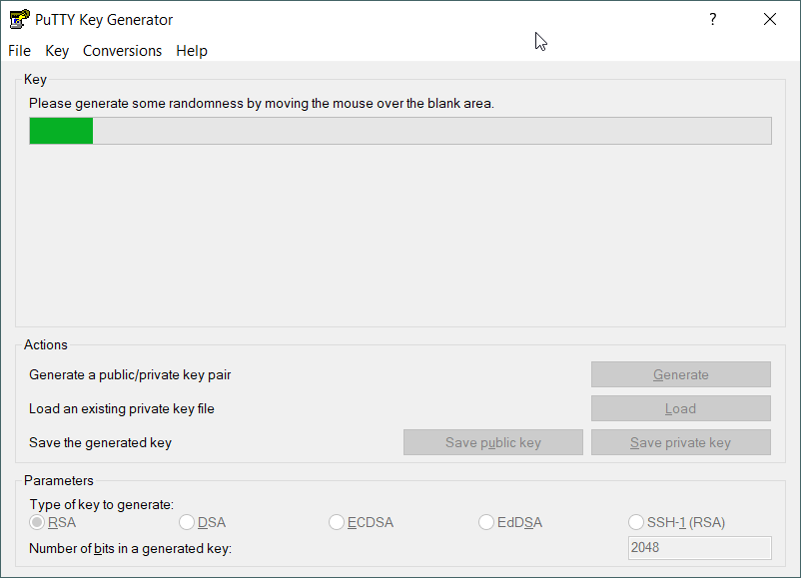
Tạo key với PuTTYgen

Slide 3
Tạo key với PuTTYgen
Rê chuột ngẫu nhiên để PuTTYgen tiến hành tạo key.
Sau khi đã tạo được key ta tiến hành đổi phần key comment thành tên đăng nhập

Slide 4
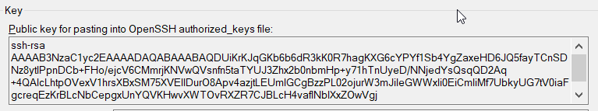
Tiến hành đăng nhập vào server thông qua PuTTY ssh
Lưu file key PuTTYgen vào folder bất kỳ.
Copy phần key gửi qua zalo @TinMT để được thêm vào server.
Phần key cần copy (toàn bộ phần trong khung):

Slide 5
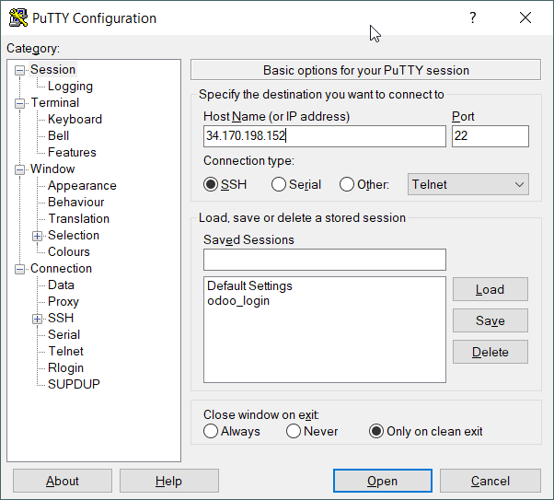
Tiến hành đăng nhập vào server thông qua PuTTY ssh
Thực hiện đăng nhập bằng PuTTY
Ở mục Session -> Phần Hostname nhập vào ip của server
-> Phần Connection type chọn SSH

Slide 6
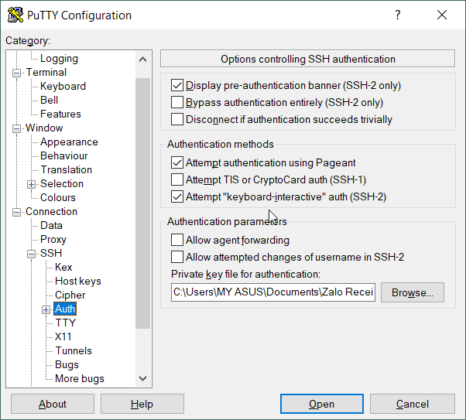
Tiến hành đăng nhập vào server thông qua PuTTY ssh
Ở phần Connection -> mục SSH -> bấm mở rộng và chọn mục Auth.
Nhấn Browse và chọn đường dẫn đến file key được tạo ra trước đó.

Slide 7
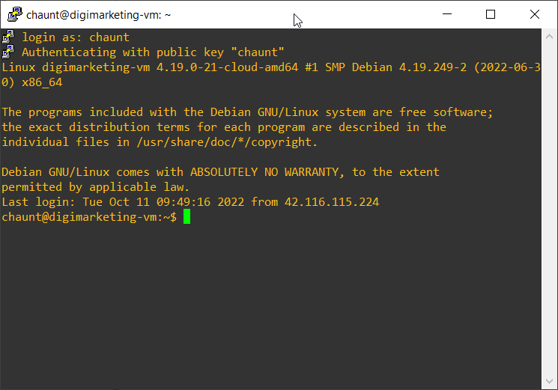
Tiến hành đăng nhập vào server thông qua PuTTY ssh
Sau khi hoàn thành các bước trên có thể tiến hành đăng nhập.
Nhấp Open
-> Đăng nhập bằng tên ssh key
(dựa trên tên đã đổi trong phần key comment)

